Slide 1
Bài 5:
SACCHAROSE VÀ MALTOSE

Slide 2

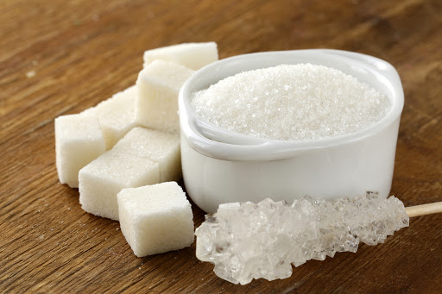
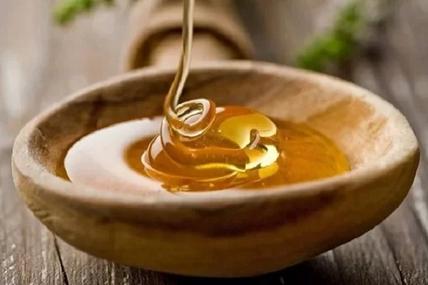
KHỞI ĐỘNG
Đường ăn (saccharose) là chất làm ngọt phổ biến trong sản xuất thực phẩm, còn đường mạch nha (maltose) chủ yếu sử dụng để sản xuất bia. Saccharose và maltose có cấu tạo như thế nào? Chúng có những tính chất hoá học cơ bản nào?

Slide 3
I.
CÔNG THỨC CẤU TẠO

Slide 4
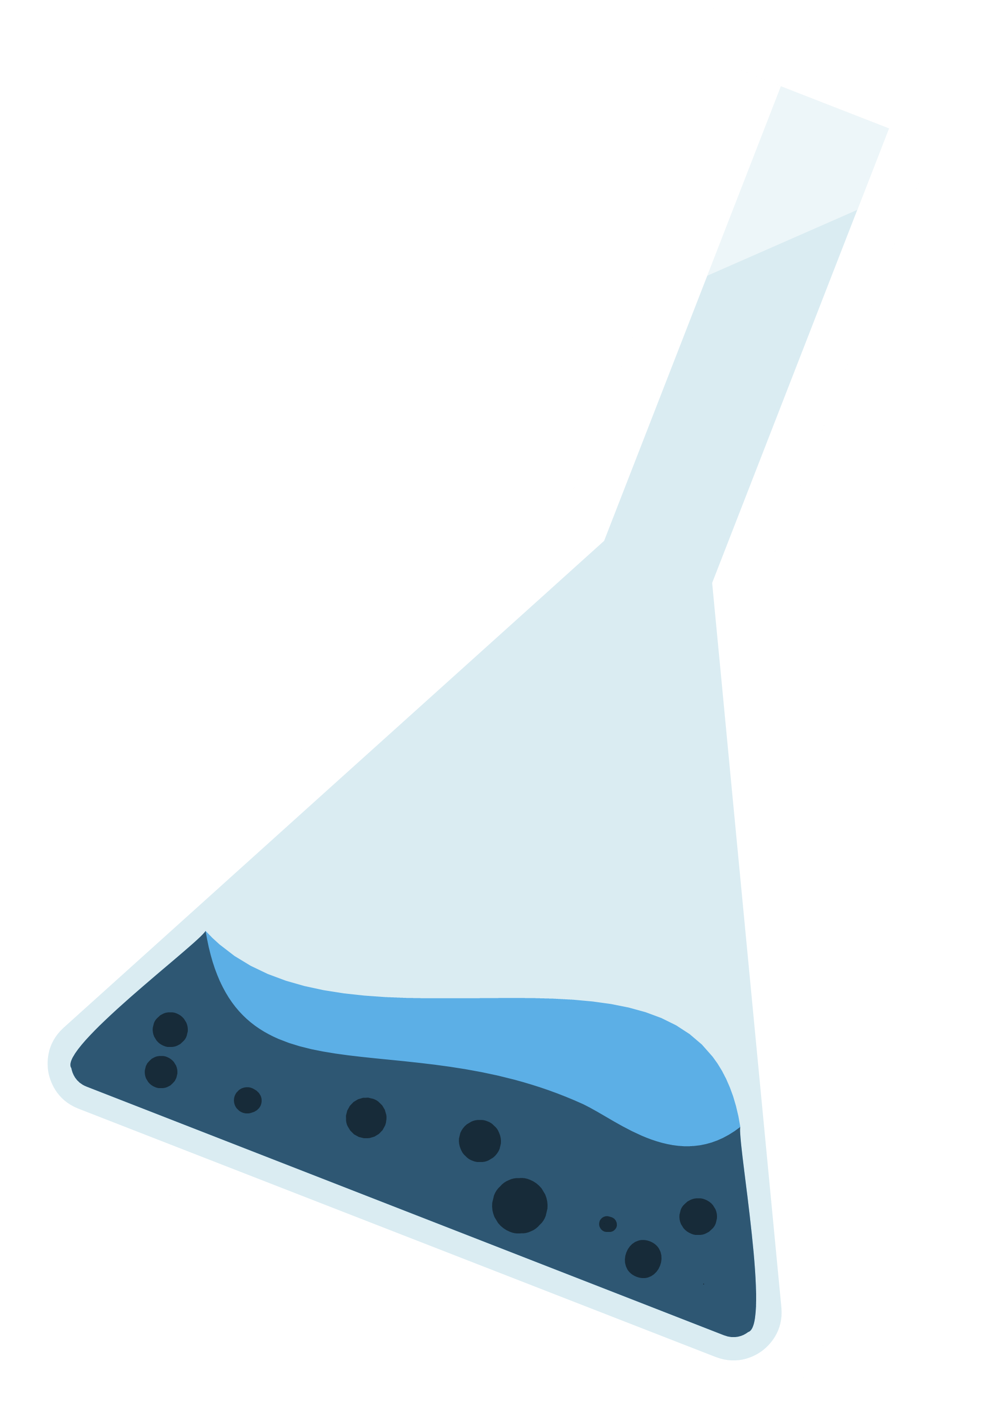
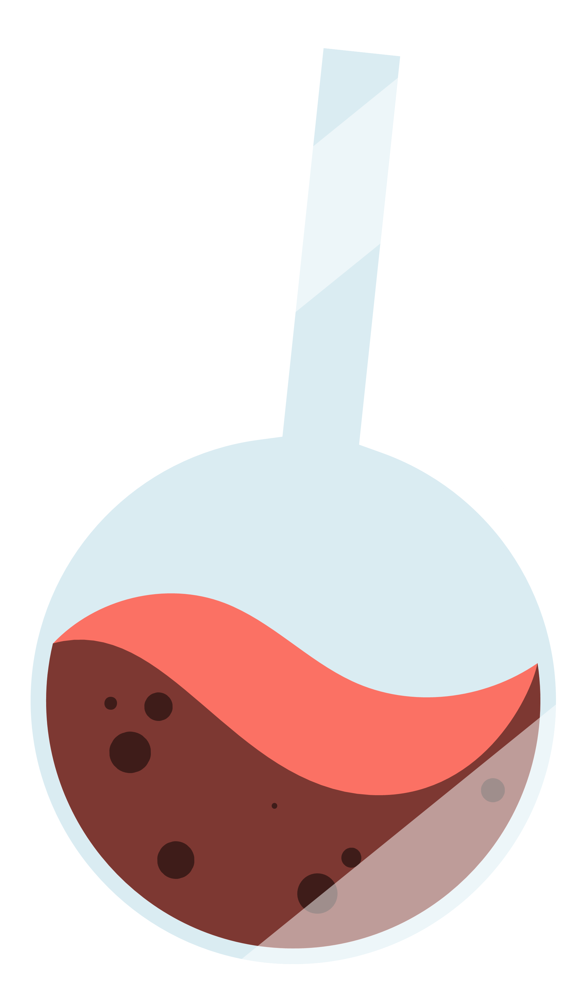
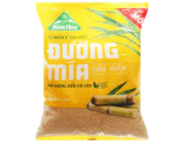
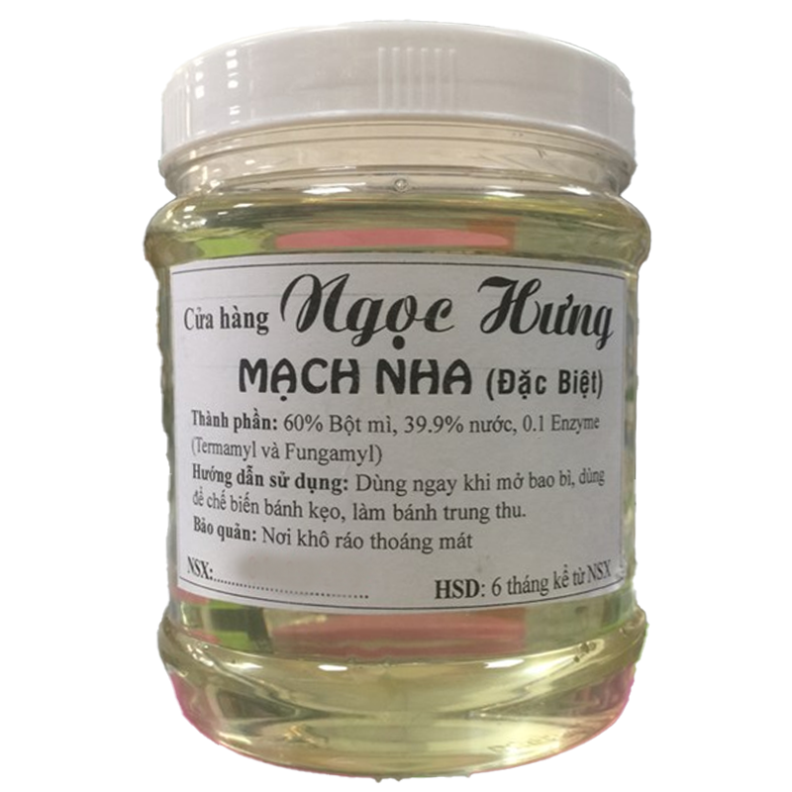
I. CÔNG THỨC CẤU TẠO
Saccharose và maltose đều là các disaccharide có công thức phân tử là C₁₂H₂₂O₁₁
Đường mía
Đường mạch nha

Slide 5
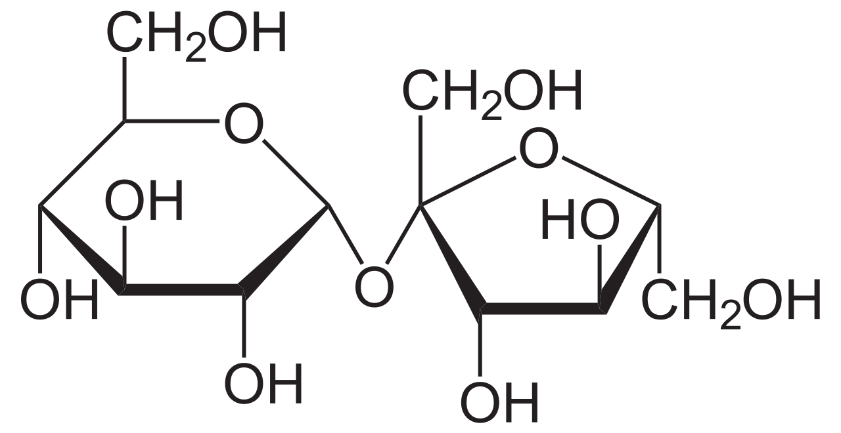
I. CÔNG THỨC CẤU TẠO
1. SACCAROSE
- Cấu tạo từ một đơn vị α-glucose và một đơn vị β-fructose qua liên kết α-1,2-glycoside.
6
α –1,2– glycoside
1
5
1
2
5
4
3
2
3
4
6
α - glucose
β - fructose

Slide 6
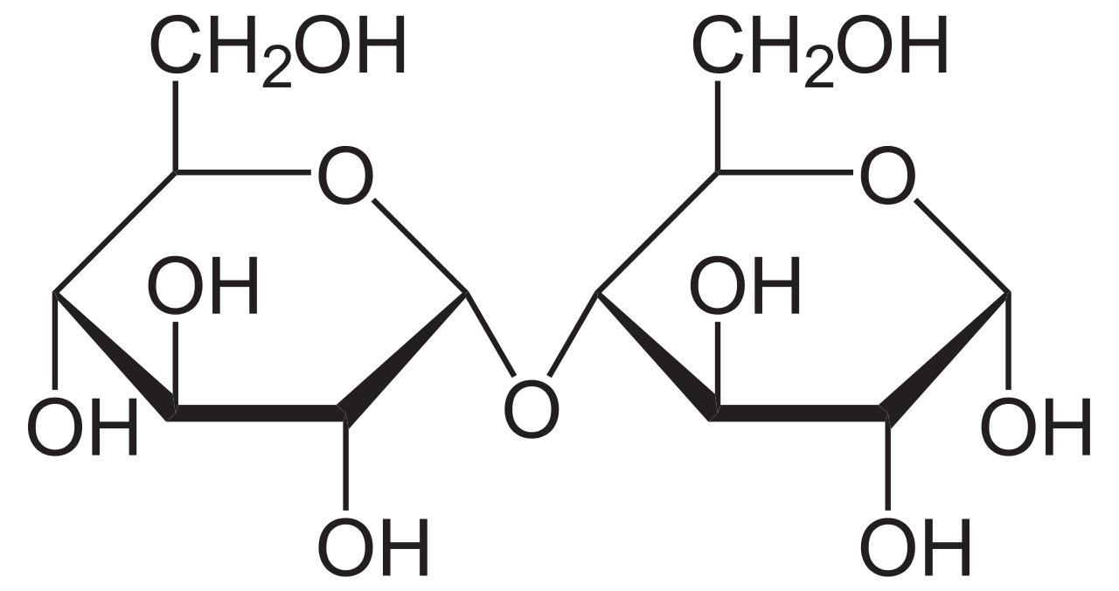
I. CÔNG THỨC CẤU TẠO
2. MALTOSE
- Cấu tạo từ hai đơn vị α-glucose qua liên kết α-1,4-glycoside.
α –1,4– glycosie
6
6
5
5
4
1
4
1
3
2
3
2
α - glucose
α - glucose

Slide 7
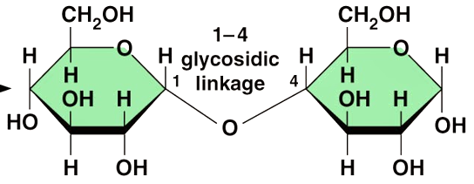
I. CÔNG THỨC CẤU TẠO
2. MALTOSE
Liên kết α-1,4-glycoside
Dạng mạch vòng
Dạng mở vòng

Slide 8
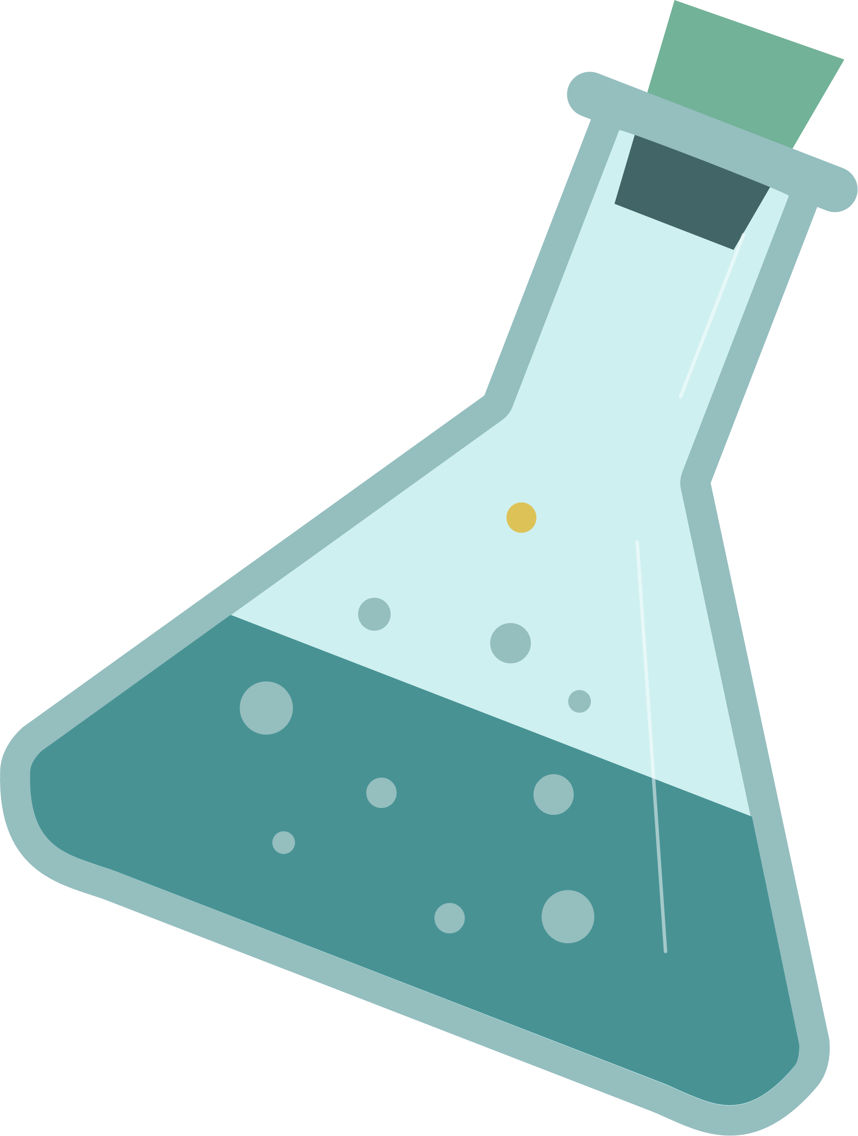
?
Tại sao saccharose chỉ tồn tại ở dạng mạch vòng, trong khi maltose tồn tại đồng thời ở dạng mở vòng và mạch vòng?
Lời giải
- Saccharose không còn nhóm –OH hemiacetal tự do nên không thể chuyển thành dạng mạch hở chứa nhóm aldehyde (-CHO), do đó saccharose chỉ tồn tại ở dạng mạch vòng.
- Maltose vẫn còn –OH hemiacetal tự do, do đó trong dung dịch, gốc a-glucose của maltose có thể mở vòng tạo ra nhóm CH=O, do đó maltose tồn tại đồng thời ở dạng mở vòng và mạch vòng.

Slide 9
II.
TÍNH CHẤT HÓA HỌC CỦA SACCHAROSE

Slide 10

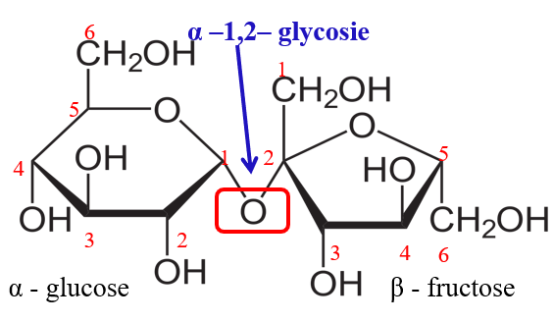
II. TCHH CỦA SACCHAROSE
Từ đặc điểm cấu tạo phân tử của sacharose, dự đoán các tính chất hoá học có thể có của saccharose.
Lời giải
Saccharose có các nhóm –OH kề nhau nên saccharose có tính chất của polyalcohol. Saccharose là disaccharide nên saccharose có phản ứng thủy phân.

Slide 11

II. TCHH CỦA SACCHAROSE
1. Tính chất của polyalcohol
Thí nghiệm. Phản ứng của saccharose với Cu(OH)₂
Chuẩn bị:
- Dụng cụ: ống nghiệm.
- Hoá chất: dung dịch CuSO₄ 5%, dung dịch NaOH 10%, dung dịch saccharose 5%.
Tiến hành:
+ Cho khoảng 2 mL dung dịch NaOH 10% vào ống nghiệm. Sau đó, thêm khoảng 0,5 mL dung dịch CuSO₄ 5% vào, lắc nhẹ.
+ Cho khoảng 3 mL dung dịch saccharose 5% vào ống nghiệm, lắc đều.

Slide 12
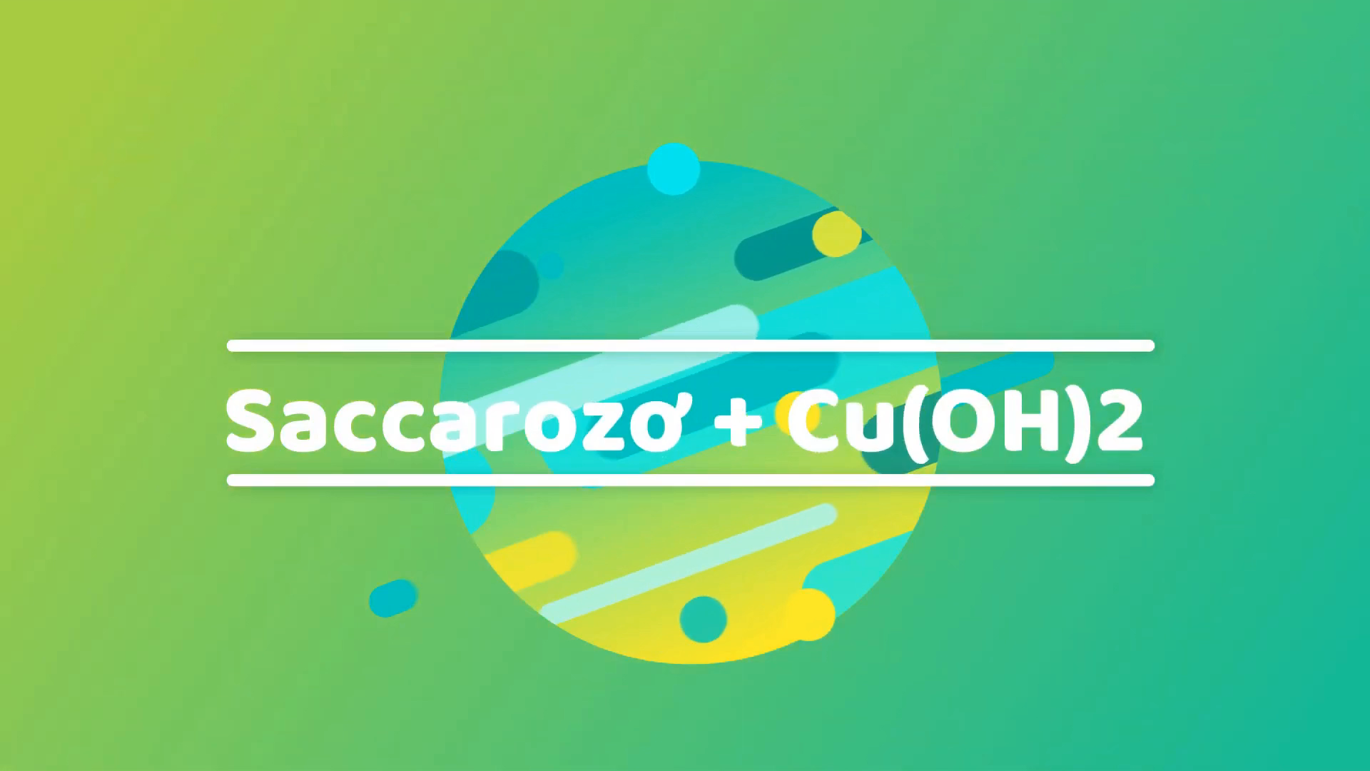
VIDEO

Slide 13
?
Quan sát hiện tượng xảy ra, giải thích và viết phương trình hoá học.
Lời giải
Hiện tượng: Khi nhỏ dung dịch CuSO₄ vào dung dịch NaOH, xuất hiện kết tủa màu xanh lam
Giải thích: Kết tủa màu xanh lam là Cu(OH)_{2:}
CuSO₄+2NaOH→Cu(OH)₂+Na₂SO₄
Hiện tượng: Nhỏ dung dịch saccharose vào ống nghiệm chứa kết tủa, lắc đều, kết tủa tan.
Giải thích: Saccharose hòa tan Cu(OH)₂ tạo thành dung dịch màu xanh làm:
2C₁₂H₂₂O₁₁ + Cu(OH)₂ → Cu(C₁₂H₂₁O₁₁)₂ + 2H₂O

Slide 14
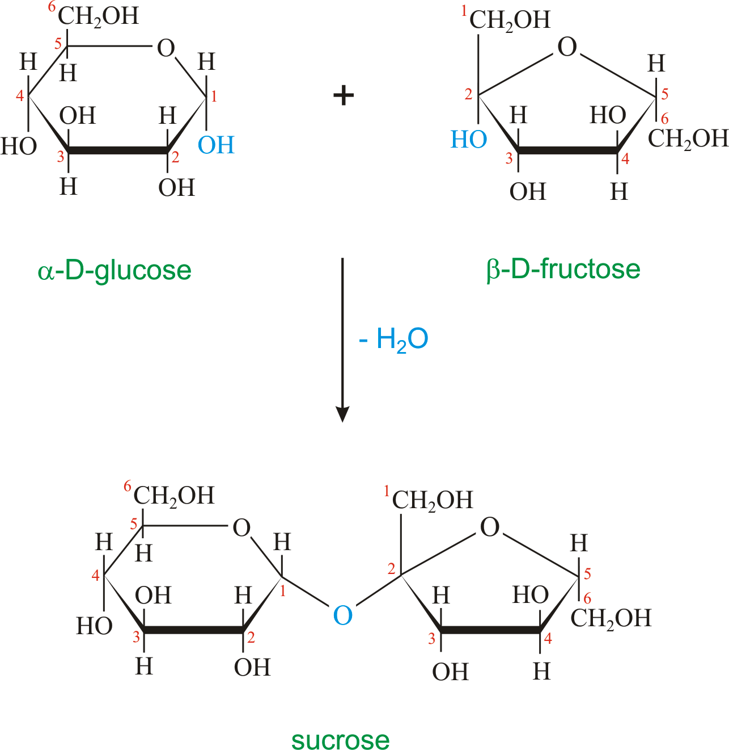
II. TCHH CỦA SACCHAROSE
2. Tính chất của disaccharide
H⁺, tº
+ H₂O
Saccharose bị thuỷ phân trong môi trường acid hoặc dưới tác dụng của enzyme, tạo thành glucose và fructose.
H⁺, tº
C₁₂H₂₂O₁₁ + H₂O → C₆H₁₂O₆ + C₆H₁₂O₆
Glucose Fructose
hoặc enzyme

Slide 15
?
Dung dịch saccharose không phản ứng với thuốc thử Tollens nhưng khi đun nóng với dung dịch acid loãng thì tạo thành dung dịch phản ứng với thuốc thử Tollens. Giải thích.
Lời giải
Trong dung dịch saccharose không mở vòng để chuyển thành dạng mạch hở chứa nhóm aldehyde (-CHO), do đó saccharose không phản ứng với thuốc thử Tollens. Khi đun nóng với dung dịch acid loãng, saccharose bị thủy phân thành glucose, glucose phản ứng với thuốc thử Tollens, do đó khi đun nóng maltose với dung dịch acid loãng tạo thành dung dịch phản ứng với thuốc thử Tollens.

Slide 16
III.
TRẠNG THÁI TỰ NHIÊN VÀ ỨNG DỤNG

Slide 17
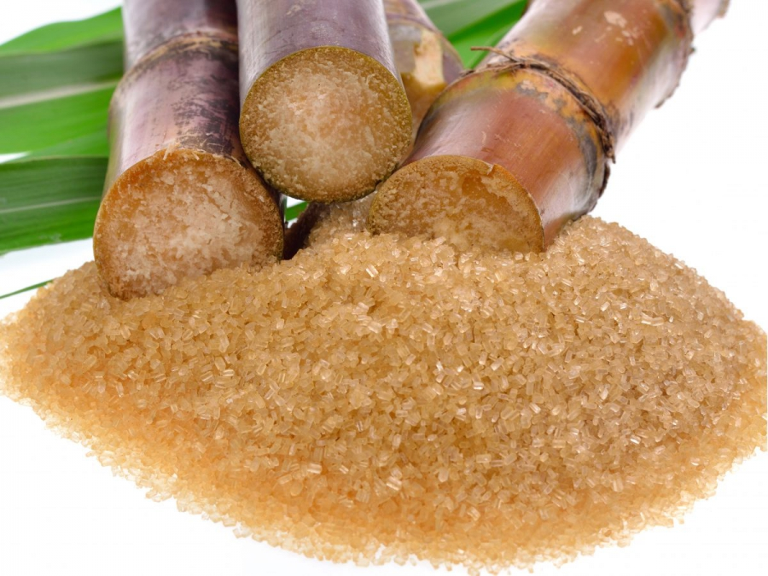
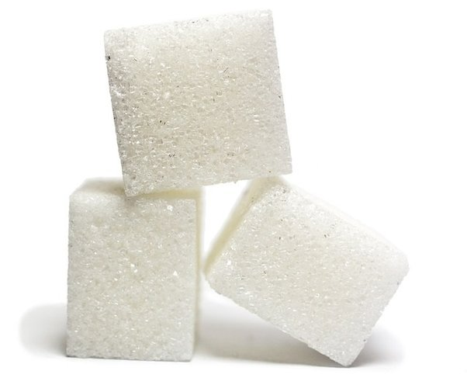
III. TT TỰ NHIÊN VÀ ỨNG DỤNG
1. SACCAROSE
a. Trạng thái:
Chất rắn, tinh thể không màu, dễ tan trong nước, vị ngọt.

Slide 18
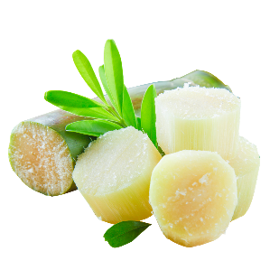
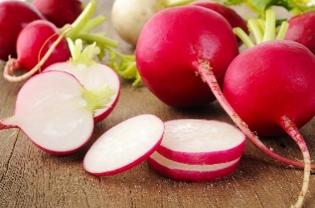
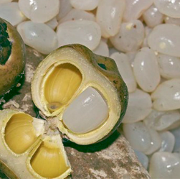
III. TT TỰ NHIÊN VÀ ỨNG DỤNG
1. SACCAROSE
Mía
Củ cải đường
Hoa thốt nốt
b. Trạng thái tự nhiên:
Có nhiều trong thực vật như mía, củ cải đường, hoa thốt nốt

Slide 19

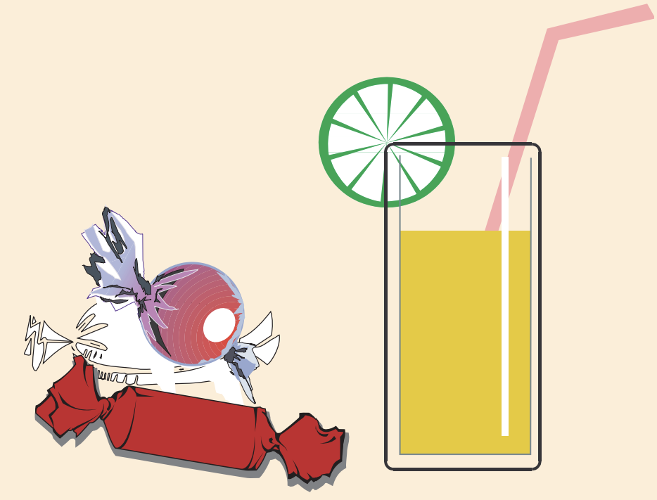
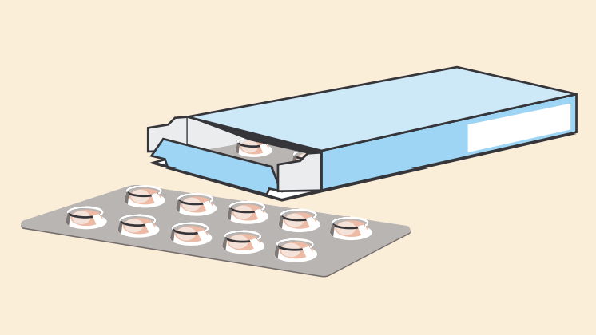
III. TT TỰ NHIÊN VÀ ỨNG DỤNG
1. SACCAROSE
c. Ứng dụng:
Nguyên liệu công nghệ thực phẩm
Nguyên liệu pha chế thuốc

Slide 20
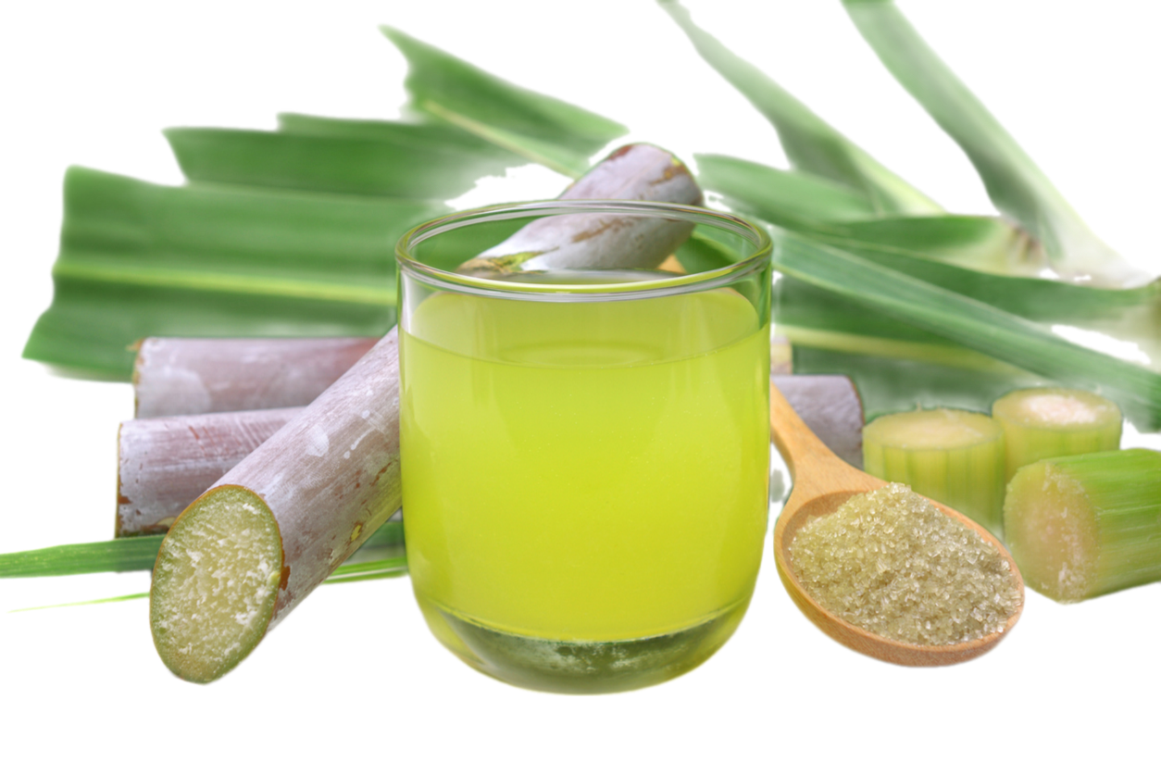
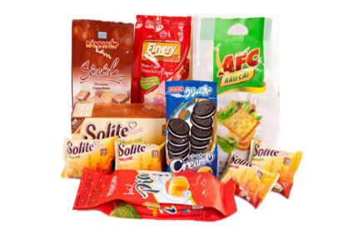
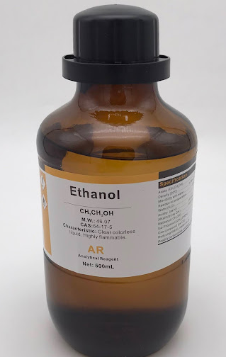
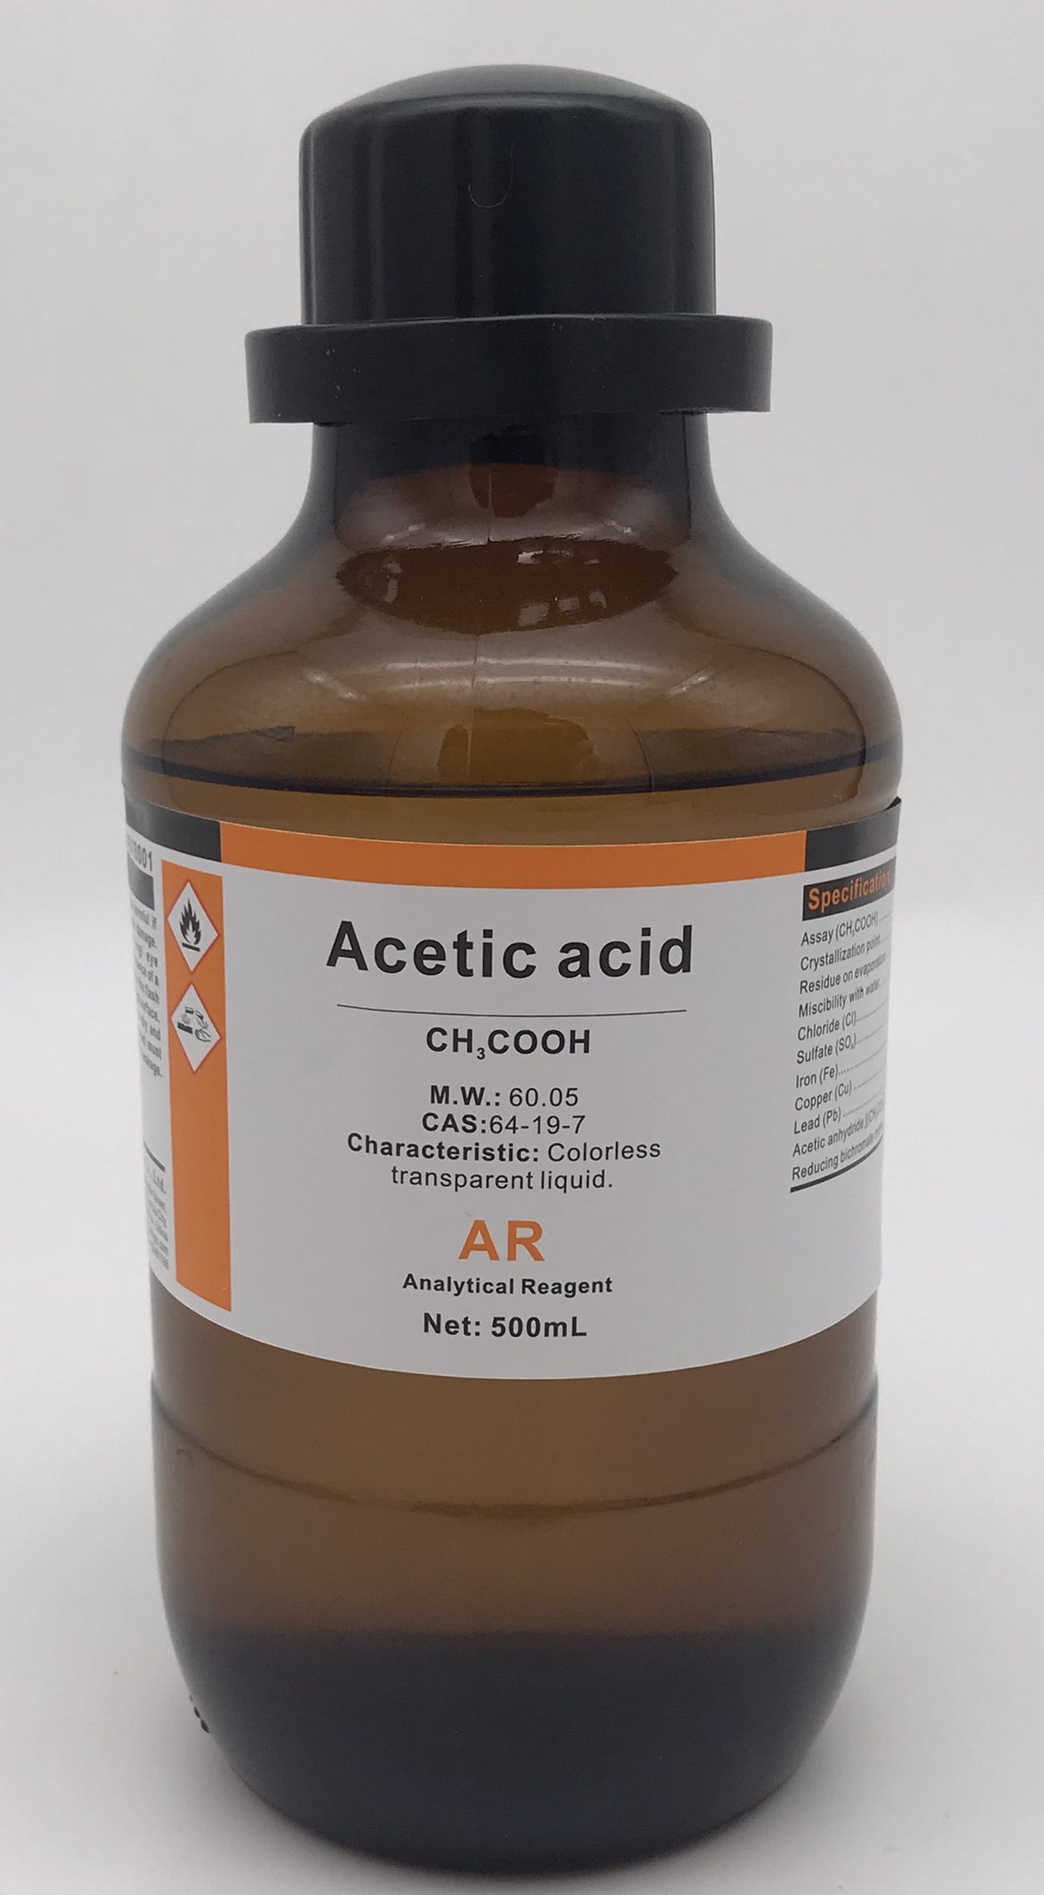
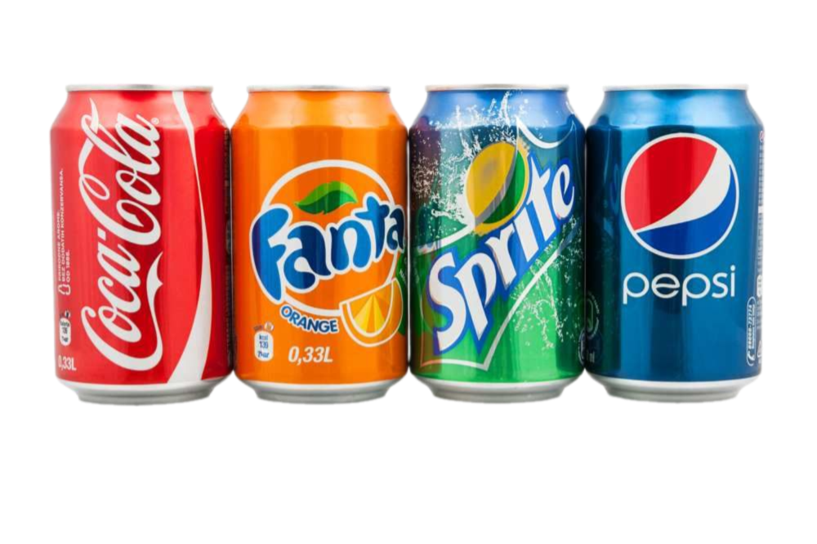
III. TT TỰ NHIÊN VÀ ỨNG DỤNG
1. SACCAROSE
c. Ứng dụng:
Sản xuất bánh, kẹo
Sản xuất nước giải khát
Sản xuất aetic acid, ethanol

Slide 21
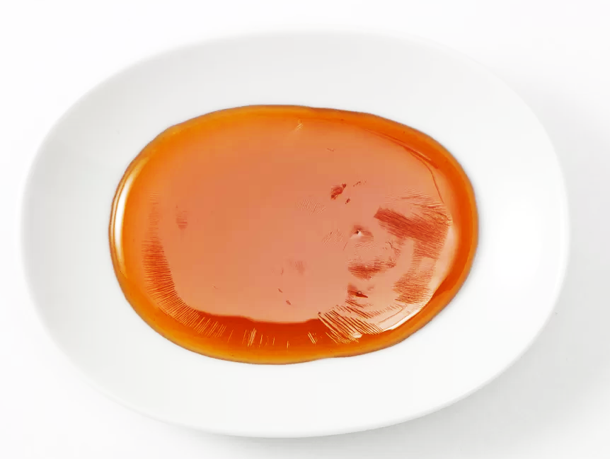
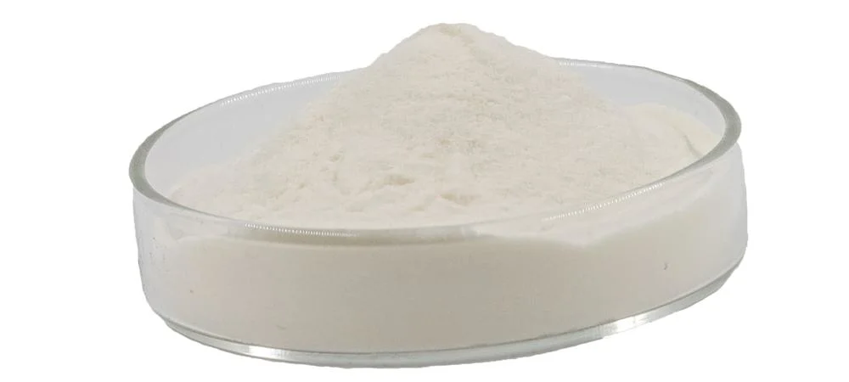
III. TT TỰ NHIÊN VÀ ỨNG DỤNG
2. MALTOSE
a. Trạng thái: Chất rắn, dễ tan trong nước, vị ngọt.

Slide 22
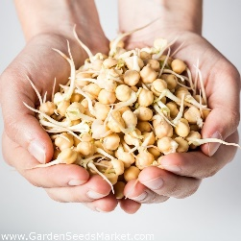
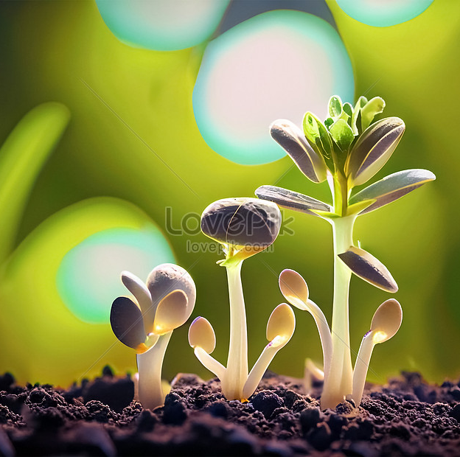
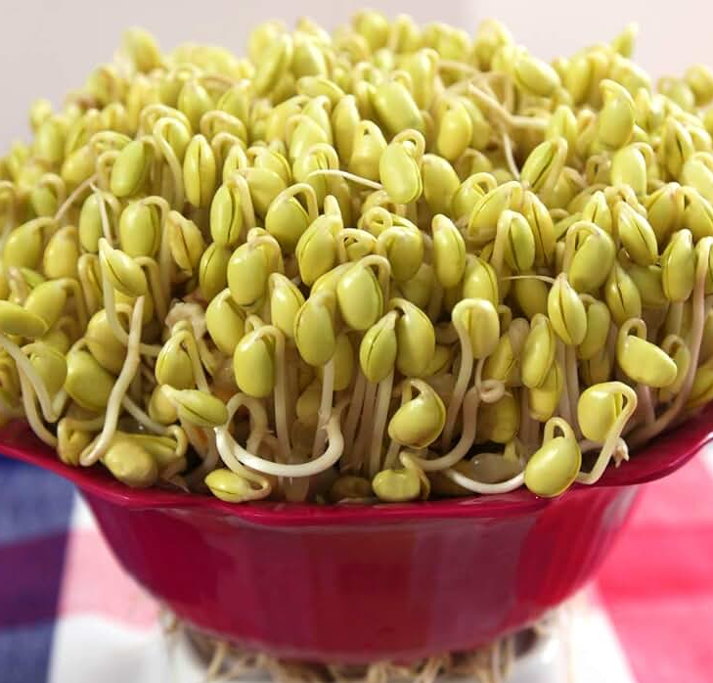
III. TT TỰ NHIÊN VÀ ỨNG DỤNG
2. MALTOSE
b. Trạng thái tự nhiên: Có trong một số hạt nảy mầm. Maltose chủ yếu được tạo ra trong quá trình thuỷ phân tinh bột

Slide 23
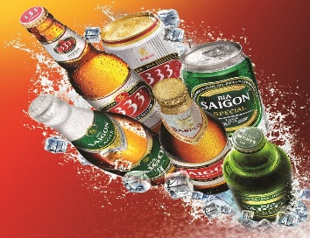
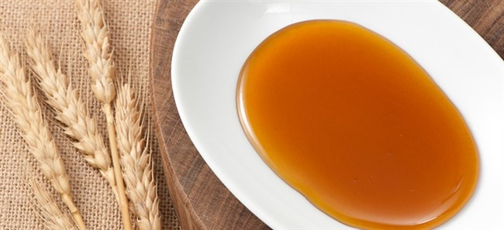
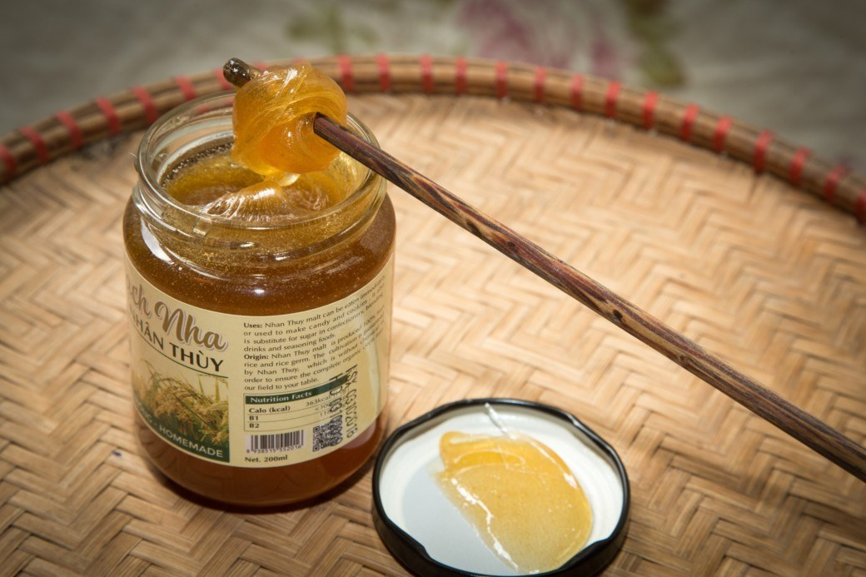
III. TT TỰ NHIÊN VÀ ỨNG DỤNG
2. MALTOSE
c. Ứng dụng:
Bia
Bánh kẹo

Slide 24
EM ĐÃ HỌC
Phân tử saccharose cấu tạo từ một đơn vị α-glucose và một đơn vị β-fructose qua liên kết α- 1,2-glycoside. Phân tử maltose cấu tạo từ hai đơn vị glucose qua liên kết α- 1,4-glycoside.
Saccharose có tính chất của polyalcohol tương tự glucose (hoà tan được Cu(OH)₂ trong môi trường kiềm tạo dung dịch màu xanh lam).

Slide 25
EM ĐÃ HỌC
Saccharose có thể bị thuỷ phân (dưới tác dụng của enzyme hoặc acid) tạo thành glucose và fructose.
Saccharose thường được sử dụng làm chất tạo ngọt cho thực phẩm, được sản xuất từ mía, thốt nốt, củ cải đường. Maltose thường sử dụng để sản xuất bia, được hình thành trong quá trình thuỷ phân tinh bột.

Slide 26



EM CÓ THỂ
Lựa chọn và sử dụng các nguồn cung cấp saccharose và maltose phù hợp trong chế độ ăn uống để đảm bảo sức khoẻ.

Slide 27
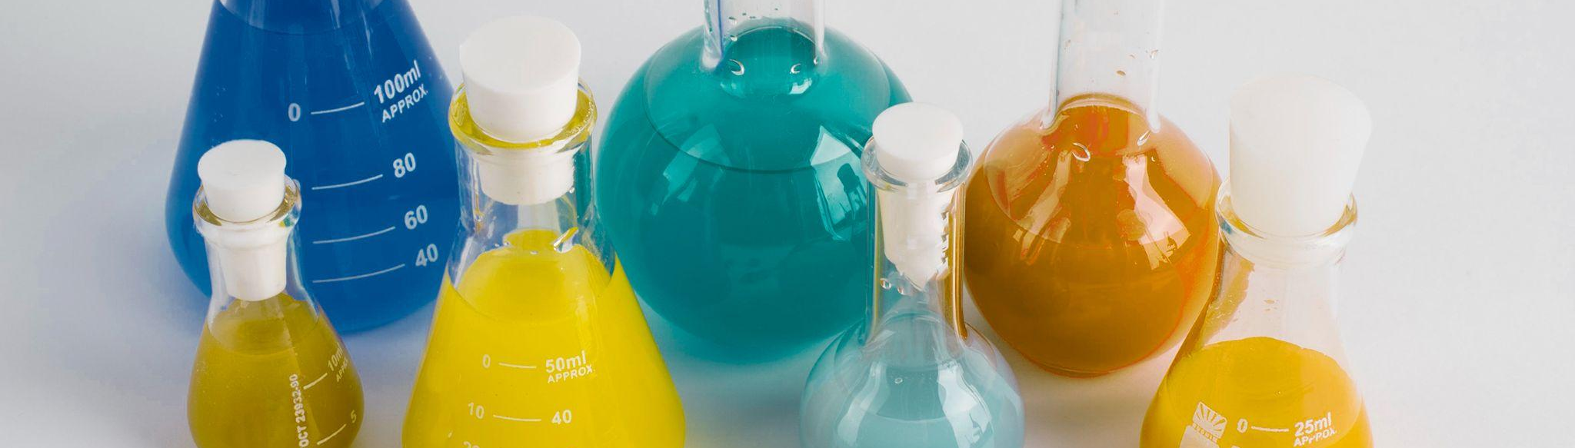
IV.
CỦNG CỐ

Slide 28
Câu 1: Carbohydrate nào dưới đây không có nhóm -OH hemiacetal hoặc nhóm -OH hemiketal?
A. Glucose. B. Fructose.
C. Saccharose. D. Maltose.
Đáp án: C

Slide 29
Câu 2: Cho các carbohydrate sau: glucose, fructose, saccharose và maltose. Số carbohydrate có khả năng mở vòng trong dung dịch nước là
A. 1. B. 2. C. 3. D. 4.
Đáp án: C

Slide 30
Câu 3: Chất nào sau đây thuộc loại disaccharide?
A. Xà phòng. B. Glucose. C. Fructose. D. Maltose.
Đáp án: D

Slide 31
Câu 4: Gluxit (carbohydrate) chứa một gốc glucose và một gốc fructose trong phân tử là :
A. Saccharose. B. Glucose
C. Maltose. D. Fructose.
Đáp án: A

Slide 32
Câu 5: Sắp xếp các chất sau đây theo thứ tự độ ngọt tăng dần: glucose, fructose, saccharose
A. Fructose < glucose < saccharose.
B. Glucose < saccharose < fructose.
C. Glucose < fructose< saccharose.
D. Saccharose < fructose < glucose.
Đáp án: B

